Slide 1


قوانين وأخلاقيات الإعلام
إعداد: د. شريهان محمد
DGM 131
المحاضرة الأولى

Slide 2


المحاضرة
محتويات المحاضرة
ألأولى
المسئولية الاجتماعية للإعلام
* ما المقصود بالمسئولية الاجتماعية؟
* أهمية الموازنة بين الحرية والمسئولية.
* فلسفة الحرية داخل السياق الإعلامي.
* آليات وأدوات محاسبة الإعلام.
* الخلاصة.
* المراجع المُقترحة.

Slide 3

المحاضرة
الأولى
ما المقصود بالمسئولية الاجتماعية؟

Slide 4

مفهوم المسئولية الاجتماعية:
تصف نظرية المسؤولية الاجتماعية وضعًا مثاليًا لنظام إعلامي، وهي نظرية أخلاقية تعتبر أنه ليس هناك حرية مطلقة للصحافة وإنما حرية مسؤولة تقوم -أو يجب أن تقوم- على مبادئ وأخلاق إنسانية نبيلة، وعلى الإعلام أن يتقيد بها ويحترمها حتى لا تزيغ رسالته الأساسية وهي خدمة الصالح العام.

Slide 5

وفي هذا السياق أكدت النظريات الخاصة بالعلاقة بين الفرد ووسائل الإعلام، علـى أن تحديـد هـذه العلاقـة ونتائجها، يتحكم فيها الفرد إلى حد كبير من خلال تأثير العوامل الاجتماعية والنفسية في تحديد دوافع الاستخدام وإدراك المعاني.

Slide 6

كما أن الاستخدام المُخطط لوسائل الإعلام في المجتمع، يشير إلى تأثير وسائل الإعلام في المجتمع، ويمكن أن يلمس الجميع ذلك، من خلال الملاحظة المباشرة لمجالات التغير في المعرفة والسلوك على المستوى الفردي والجماعي في علاقتهم بوسائل الإعلام أثناء التعرض لها، مما يؤدي إلـى تغييـرات على المستوى الاجتماعي وفي البناء الثقافي واتجاهاته.

Slide 7

وفي مواجهة جنوح الصحف في ظل نظرية الحرية – التي نشأت في وعاء الإعلام بالولايـات المتحدة الأمريكية وأوروبا الغربية – وشجعت على نشر الإثارة وإسـاءة استخدام الحرية، بدأ البحث عن تقييد الحرية في ظل النظم القائمة على الاقتصاد الحر، فظهر معنى الحرية القائمة على المسؤولية. وظهرت القواعد والقوانين التي تجعل الرأي العام رقيبـا علـى آداب المهنة وسلوكها.

Slide 8

ويرى أصحاب هذه النظرية أن الحرية حق وواجب ومسؤولية في نفس الوقت، وأن على وسائل الإعلام في ظل هذه النظرية أن تخدم النظام السياسي القائم عن طريق الإعلام وعن طريق المناقشـة الحرة المفتوحة في كافة المسائل التي تهم المجتمع.

Slide 9

وعلى وسائل الإعلام تقع مسؤولية تنوير الجماهير بالحقائق والأرقام حتى تستطيع هذه الجماهير إصدار أحكام متزنة وصحيحة على الأحـداث العامـة، وعليها أيضا أن تراقب أعمال الحكومة والشركات والهيئات العامة صيانة لمصالح الأفراد والجماعات.

Slide 10

هذه هي المسؤولية التي تقع على وسائل الإعلام في ظل هذه النظرية إلى جانب الإعلان والترفيه.
ووسائل الإعلام حسب نظرية المسؤولية الاجتماعية، متحررة من كل عناصر الإكراه، على الرغم أنها ليست متحررة من كل الضغوط.

Slide 11

كما أن وسائل الإعلام حرة في تحقيق الأهداف المنوطة بها وهي حاجات المجتمع. ولتحقيق غاياتها يجب أن تكون لديها التسهيلات الفنية والقوى المادية والقدرة علـى ا لوصـول إلـى المعلومات .

Slide 12
المحاضرة
الأولى
أهمية الموازنة بين الحرية والمسئولية

Slide 13

هناك اعتقاد سائد بأن الحرية هي مشروعية القول والتصرف بما يناسب الميول والتوجهات بعيدًا عن الضوابط الاجتماعية والتبعات القانونية.
على الرغم من أن أبسط تعريفات الحرية تنص على أنها حق الفرد في التمتع بالقدرة على التصرف في المواقف المختلفة دون التعدي على حقوق الآخرين.

Slide 14

  وبناء على ذلك في الحرية ليست مُطلقة وإنما تحكمها حدود وضوابط، ربما تختلف من مجتمع لآخر، وإن كان المعنى الرئيس واحد لا خلاف عليه.
  ولكن السؤال الأهم هنا، من المسئول عن مراقبة حدود الالتزام بضوابط تلك الحرية؟

Slide 15

المعروف أنه من واجب الحكومات احترام حرية الأفراد وحمايتها، وتتوفر تلك الحماية من خلال الرقابة الحكومية.
فالحكومة هي الضابط والمسيطر على تلك الحرية، ولا يُقصد بالضابط هنا التسلط، وإنما المقصود أنها بمثابة المسؤول والمنظم لهذه الحريات بعيدًا عن الإساءة، أو الاستهانة بحقوق المواطنين.

Slide 16

والإعلام لكونه أحد أهم المؤسسات في المجتمع، هو في حاجة إلى التمتع بالحرية اللازمة لضمان انسيابية المعلومات بشكلها الصحيح دون الاخلال بأي طرف سواء كان المنتج أو المتلقي.
وهو ما يعني أن الإعلامي في حاجة إلى ممارسة عمله الإعلامي بحرية، ولكن هذه الحرية تحتاج إلى درجة كبيرة من الوعي والإحساس بالمسئولية.

Slide 17
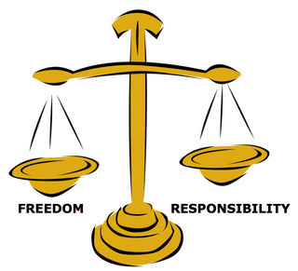
فمفهوم المسؤولية يعتبر طوق نجاة وحماية للحرية الصحفية، كما أن الالتزام بحدود المسؤولية المهنية والأخلاقية والقانونية يحمي المكتسبات في مجال الحريات الصحفية.
ومفهومي الحرية والمسئولية يحميان بعضهما البعض، إذ أن العمل الاعلامي المهني مثل الطائر لا يحلق الا بجناحين هما الحرية والمسؤولية.

Slide 18

وبالتزام الصحفي بالمعايير المهنية يكون قد أوفى بقدر كبير من التزاماته بجانب المسؤولية، وربما يكون قد التزم بالكامل، حيث إن المعايير المهنية تدخل في كل تفاصيل وجوانب العمل الإعلامي.
فنجد أن معايير المسؤولية لدى الإعلامي مرتبطة بالالتزام بآداب وأخلاقيات المهنة وبالقوانين الناظمة للعمل الإعلامي ومواثيق الشرف.

Slide 19

لا يمكننا إذن طرح قضية الحرية بمفردها بمعزل عن المسؤولية، وكذلك العكس صحيح، فالمسؤولية مشروطة بالحرية ولا معنى لها في غيابها، أي أنها تثبت بثبوت شرطها وترفع برفعه، وكذلك الحرية تستوجب قيام المسؤولية، إنهما إذن متلازمان في الوجود ولا يمكن الفصل بينهما.. أيهما الأصل الحرية أم المسؤولية؟

Slide 20
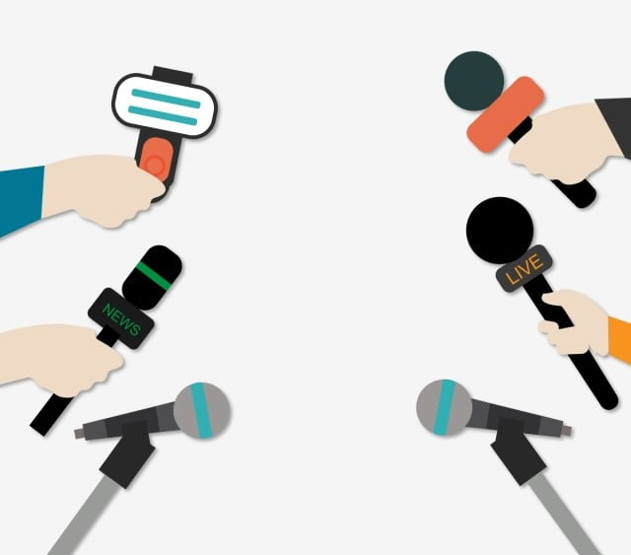
صحيح أنه لا مسؤولية بدون حرية لكن من يضع أسس المسؤولية وحدودها؟ السلطة؟ أم الشخص ذاته؟؟
المُتصور أنه إلى جانب الرقابة الحكومية المُستمدة من السلطة والتي تسعى للحفاظ على مستوى معين من الحرية المسئولة، إلا أن الوازع الداخلي للإعلامي يعتبر في كثير من الأحيان هو الأقوى من حيث التزام الإنسان به، لأنه يستجيب لصوت الضمير النابض بالحرية والمتشرب لقيم الدين.

Slide 21
المحاضرة
الأولى
فلسفة الحرية داخل السياق الإعلامي

Slide 22

هناك مجموعة من النظريات الفلسفية التي تُستخدم لتفسير حرية الإعلام، تلك النظريات كان السبب في ظهورها هو تفسير تطور الصحافة ودورها في المجتمع وعلاقتها بالسلطة الحاكمة، أو فلسفة الصحافة بشكل عام، والتي كان من أهمها نظرية المسئولية الاجتماعية، وتتمثل أبرز هذه النظريات في:

Slide 23
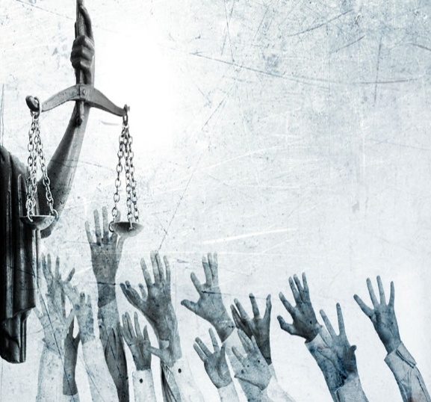
1- النظرية السلطوية:
نشأت هذه النظرية في القرن السادس عشر والقرن السابع عشر في انجلترا، وغرضها الرئيسي هو حماية وتوطيد سياسة الحكومة القابضة على زمام الحكم وخدمة الدولة، وبمقتضى هذه النظرية لا يعمل في الصحف أو يصدرها إلا من يستطيع الحصول على ترخيص من الحاكم أو رخصة، ويتم الإشراف على الصحف بواسطة الحكومات، كما تفرض الرقابة عليها.

Slide 24
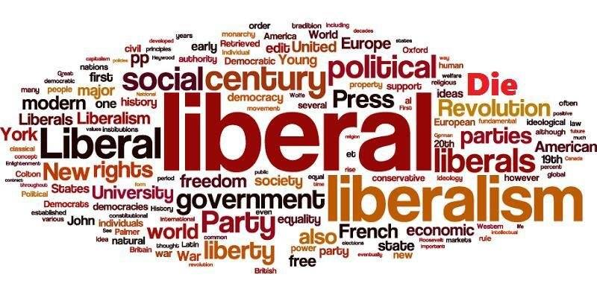
2- النظرية الليبرالية "نظرية الحرية":
تعود هذه النظرية بشكل أساسي إلى عصر النهضة الأوربية، وبالتحديد القرنين الثامن عشر والتاسع عشر، وتتمثل العناصر الرئيسية لنظرية الحرية فيما يلي:
* النشر يجب أن يكون حرًا من أية رقابة مسبقة.
* مجال النشر والتوزيع يجب أن يكون مفتوحًا لأي شخص أو جماعة ومن حق الأفراد والجماعات أن يمتلكوا صحفًا وغيرها من وسائل الإعلام دون الحصول على ترخيص مسبق من السلطة.

Slide 25
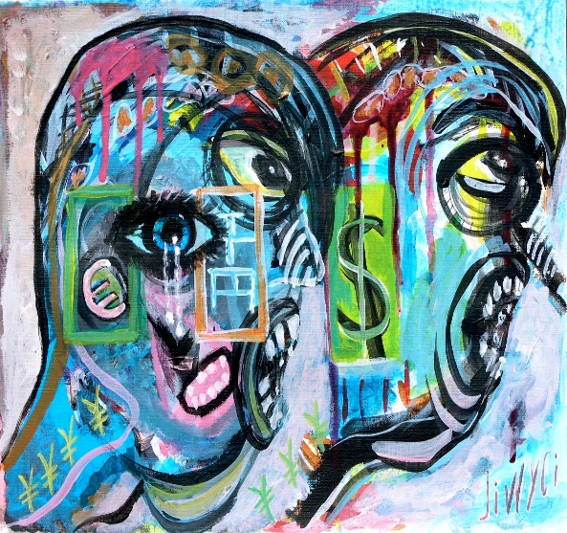
* النقد الموجه إلى أية حكومة أو حزب سياسي أو مسئول رسمي يجب ألا يكون محلًا للعقاب حتى بعد النشر.
* عدم وجود أي نوع من القيود على جمع المعلومات للنشر بالوسائل القانونية.
* ألا يكون هناك أي قيد على تلقى أو إرسال المعلومات عبر الحدود القومية.
* يجب أن يتمتع الصحفيون بالاستقلال المهني داخل مؤسساتهم الصحفية.

Slide 26

3- النظرية المسئولية الاجتماعية:
في محاولة للتصدي لحرية الصحافة الزائدة في الدول الغربية، تشكلت لجنة حرية الصحافة في الولايات المتحدة الأمريكية في بداية العقد الثاني من القرن العشرين، لمناقشة تلك القضية، وخرجت تلك اللجنة بتقرير عنوانه "صحافة حرة ومسئولة" وكان هذا التقرير هو الشرارة الأولى لنظرية المسئولية الاجتماعية.

Slide 27

وتقوم الفكرة المحورية لهذه النظرية على التنظيم الذاتي الاختياري لمهنة الصحافة فتقوم الصحافة بتنظيم نفسها وفقا لمعايير هذه النظرية إلى جانب تشكيل مجلس للصحافة، وفي إطارها وافق الممارسون في الولايات المتحدة على أن الحرية السلبية في النظرية الليبرالية غير مرغوبة في المجتمع الحديث، وأن الحرية لابد أن ترتبط بالمسئولية.

Slide 28

4- النظرية التنموية:
ليس من السهل تحديد هوية هذه النظرية في عبارة واضحة محددة، فهي لا تزال مجموعة من الآراء والتوصيات الملائمة لكافة وسائل الإعلام ووظائفها في الدول النامية.
وتكتسب هذه النظرية وجودها المستقل عن نظريات الصحافة الأخرى من اعترافها وقبولها للتنمية، وتأكيدها على هوية الأمة، ووحدتها وتماسكها، ورفضها التبعية والسلطوية المتعسفة.

Slide 29

وصحافة التنمية هي النتيجة الطبيعية للصحافة الثورية، حيث إنها تسعى لخلق أمة جديدة وتنميتها، وتطبيق المُثل التي أُعلنت في المرحلة الثورية السابقة، بينما الصحافة الثورية تكرس نفسها، وبالكامل لمناهضة القوى التي لا يرغب الناس في مجتمع بعينه في أن تحكمهم، ومحاولة الإحاطة بها.

Slide 30
المحاضرة
الأولى
آليات وأدوات محاسبة الإعلام

Slide 31

هل على الإعلام الخاص أو العالمي أن يكون مسئولًا عن رسائله؟ يُجيب الجميع بالإيجاب، ولكن مسئول أمام من وعن أي رسائل وكيف؟
منذ الخمسينات من القرن الماضي نسمع نقاشات عن مسئولية الصحافة أمام المجتمع، فإذا كانت مسئولة فيجب مُحاسبتها .. ولكن من المسئول عن محاسبتها، وما الأدوات المتاحة لذلك؟

Slide 32

بداية تقع مسئولية مُحاسبة الصحافة والإعلام على الدولة، وتُحاسب في المجتمعات المُتحررة من قبل الرأي العام أو من الجماعات الضاغطة ومن القانون.
ومع ذلك نظريًا تقل محاسبة الإعلام والصحافة كلما كان البلد مُتحررًا.

Slide 33
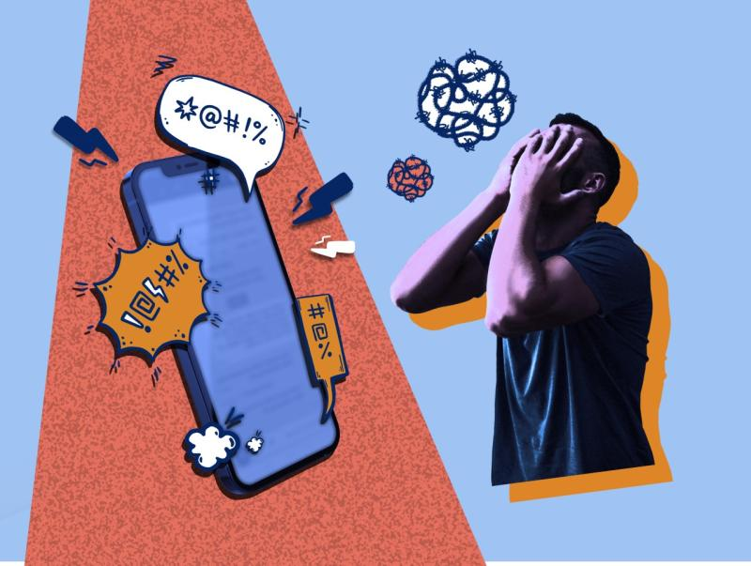
فالمنظمات الصحفية العالمية مثل "معهد الصحافة الدولي" و"لجنة الصحافة الحرة العالمية" و"الجمعية الأمريكية للصحافة" و"بيت الحرية" نجدها دائمًا قلقة بشأن تطبيق آليات محاسبة الصحافة في العالم.

Slide 34
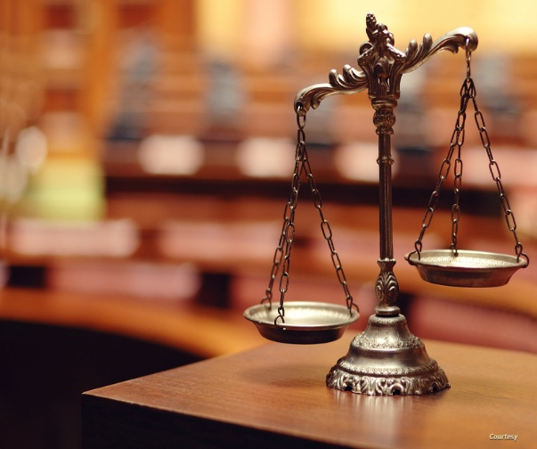
وقد وضع المُحرر الفرنسي "كلاود بيرتاند" قائمة بآليات محاسبة الصحافة اسماها نظام المحاسبة الصحفية.
اشتمت قائمة الآليات تلك على آليات داخلية وخارجية وأخرى تعاونية، والتي كانت كالتالي:

Slide 35

آليات داخلية:
* شريعة الأخلاق العامة.
* النقد الداخلي.
* استطلاع آراء القراء.
* النقد الذاتي.

Slide 36
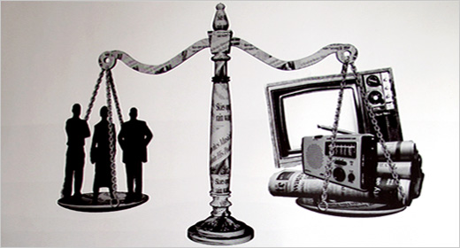
أما الآليات الخارجية فشملت:
* الإعلام البديل.
* المراجعة الصحفية.
* مجالس الصحافة.
* الدورات الأخلاقية.
* الكتب والمقالات النقدية.

Slide 37

وتمثلت الآليات التعاونية في:
* رسائل المُحرر.
* التعليم المستمر .
* مدرب الأخلاقيات.
* مُحقق الشكاوى.
* الجوائز والمكافآت.

Slide 38

مع المحاسبة قد نخسر الحرية، أو قد تفتح هذه المُحاسبة باب النقد مما يُسهم في إعادة تقييم السياسات الصحفية وتحسين الأداء.
ومع ذلك هذا المفهوم يحتاج إلى المراجعة والتدقيق.. فلا يمكن أن تستقيم الحرية بلا مسئولية، ولا يمكن أن يُمارس العمل الإعلامي المهني بلا مسئولية.. ولن يتحقق الاثنان بلا مُحاسبة أو رقابة.

Slide 39
المحاضرة
محتويات المحاضرة
ألأولى
المسئولية الاجتماعية للإعلام
* ما المقصود بالمسئولية الاجتماعية؟
* أهمية الموازنة بين الحرية والمسئولية.
* فلسفة الحرية داخل السياق الإعلامي.
* آليات وأدوات محاسبة الإعلام.
* الخلاصة.
* المراجع المُقترحة.

Slide 40
المراجع المُقترحة:
1- عبد العزيز الدليمي، أخلاقيات الإعلام وتشريعاته في القرن الحادي والعشرين، دار اليازوري العلمية للنشر والتوزيع، 2019.
2- ليلى عبد المجيد، التنظيم التشريعي والقانوني للإعلام التقليدي والإلكتروني، العربي للنشر والتوزيع، 2020.
3- إبراهيم السيد حسنين، أخلاقيات الإعلام وقوانينه، مؤسسة طيبة للنشر والتوزيع، 2015.
www.midocean.ae

Slide 41



Thank You

Slide 42


قوانين وأخلاقيات الإعلام
المحاضرة الأولى
DGM 131
إعداد: د. شريهان محمد

